Slide 1
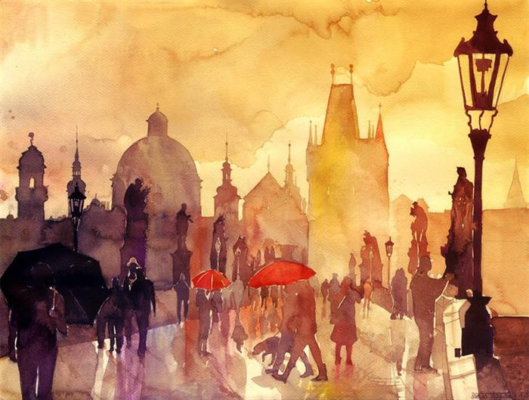

Surpreendentes Artes em Aquarelas de Maja Wrońska
Biajovaslides
Avanço Automático

Slide 2
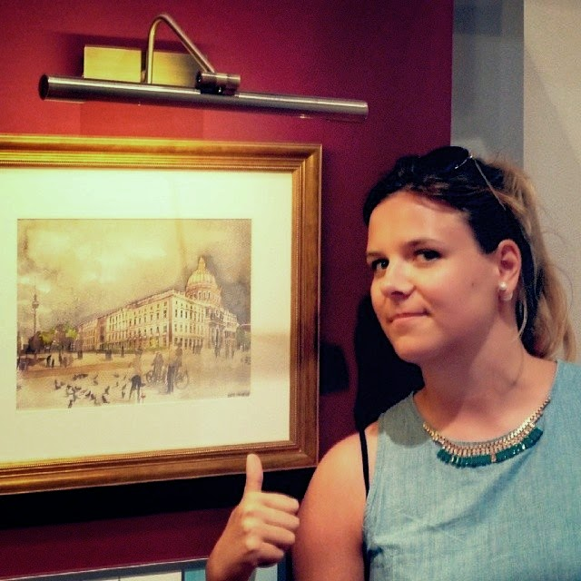
A arquiteta e ilustradora polonesa Maja Wrońska continua
a surpreender com suas pinturas de paisagens urbanas
emblemáticas, maravilhosamente executadas em aquarela.
De Londres e Paris a Praga e até mesmo Euro Disney,
esta artista polonesa acrescenta, com suas cores,
uma perspectiva de sonho a tudo o que pinta.

Slide 3
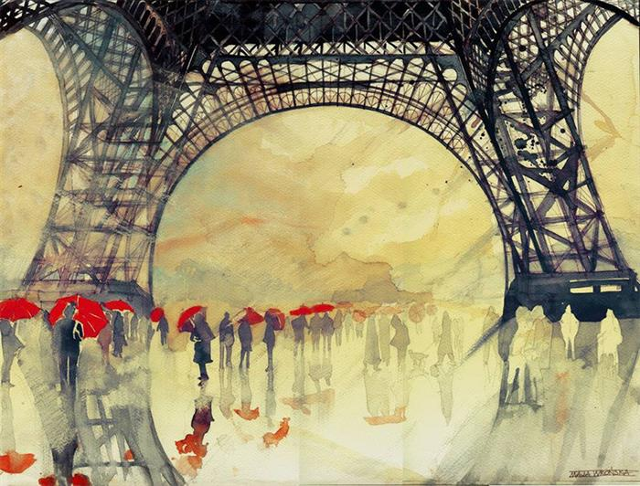
Maja adora a combinação de roxo e azul
e diz que gosta de usar um extintor de incêndios
com tinta azul ou vermelho para criar
pontos aleatórios no papel.
Confira a seguir Maja Wrońska e suas aquarelas
reveladoras de sutis cores mundiais

Slide 4
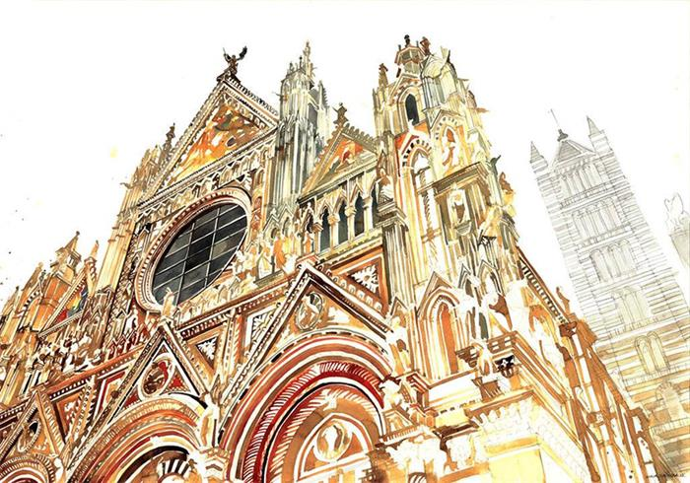

Slide 5
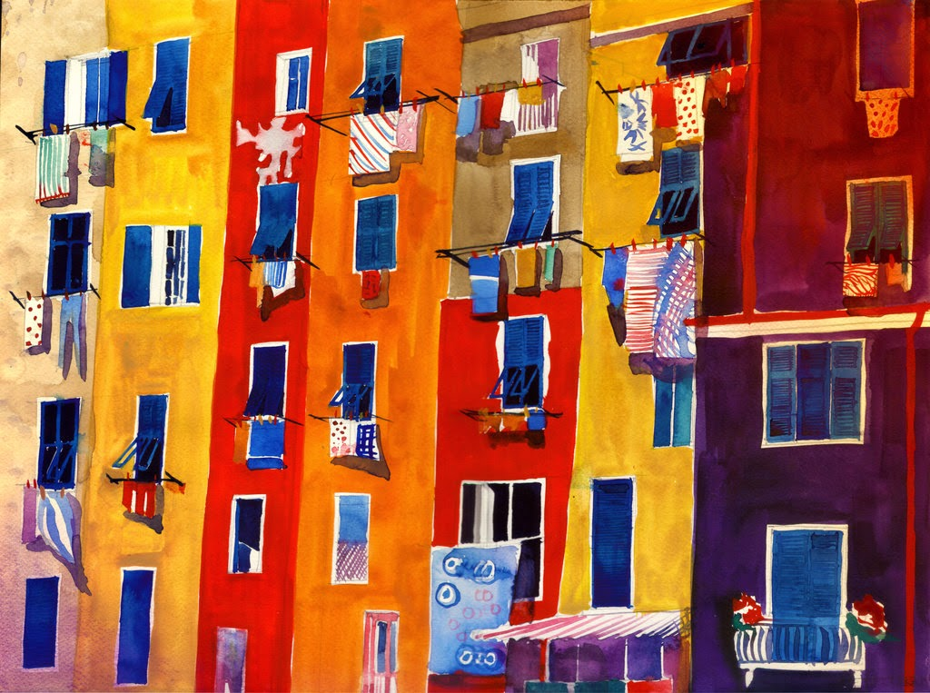

Slide 6
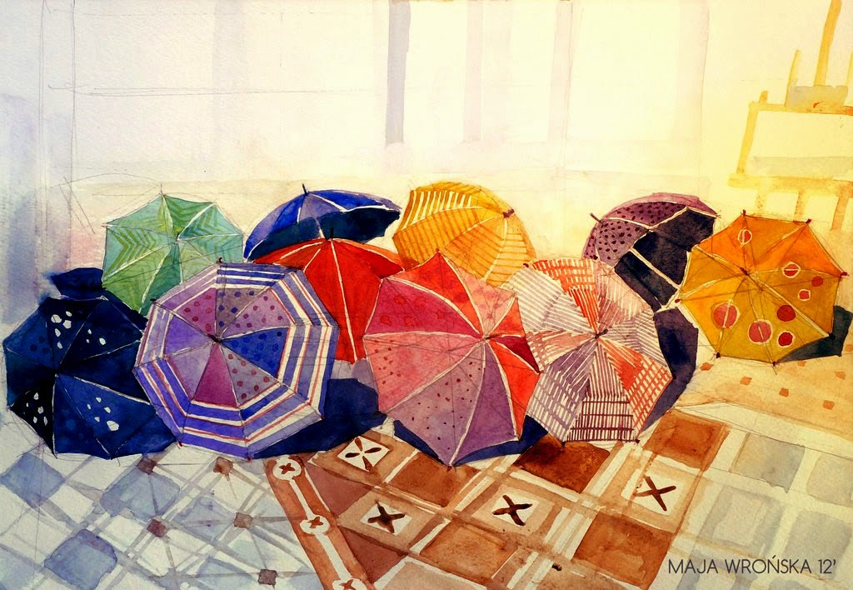

Slide 7
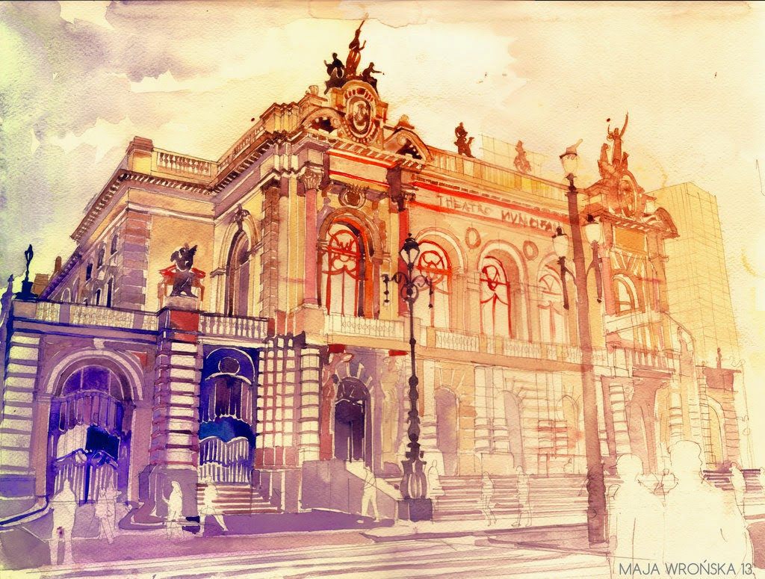

Slide 8
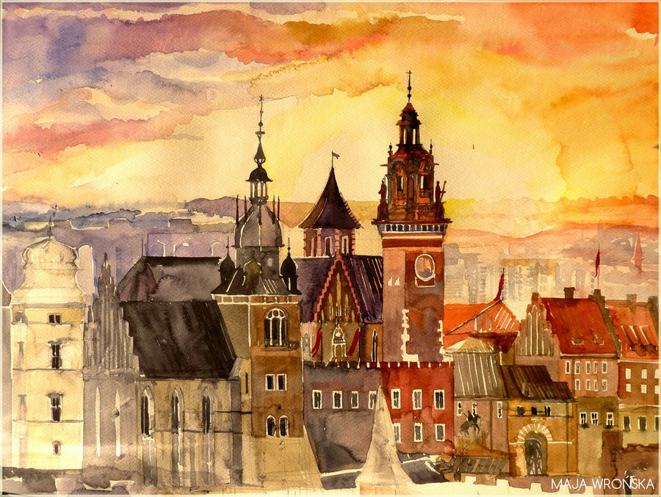

Slide 9
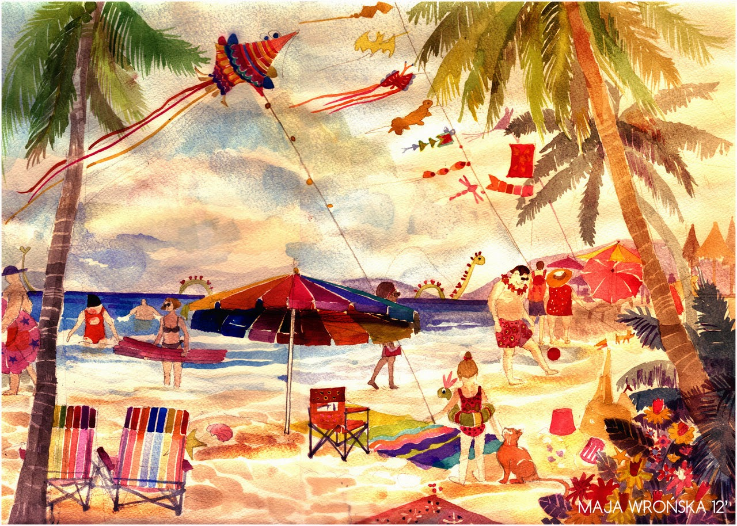

Slide 10
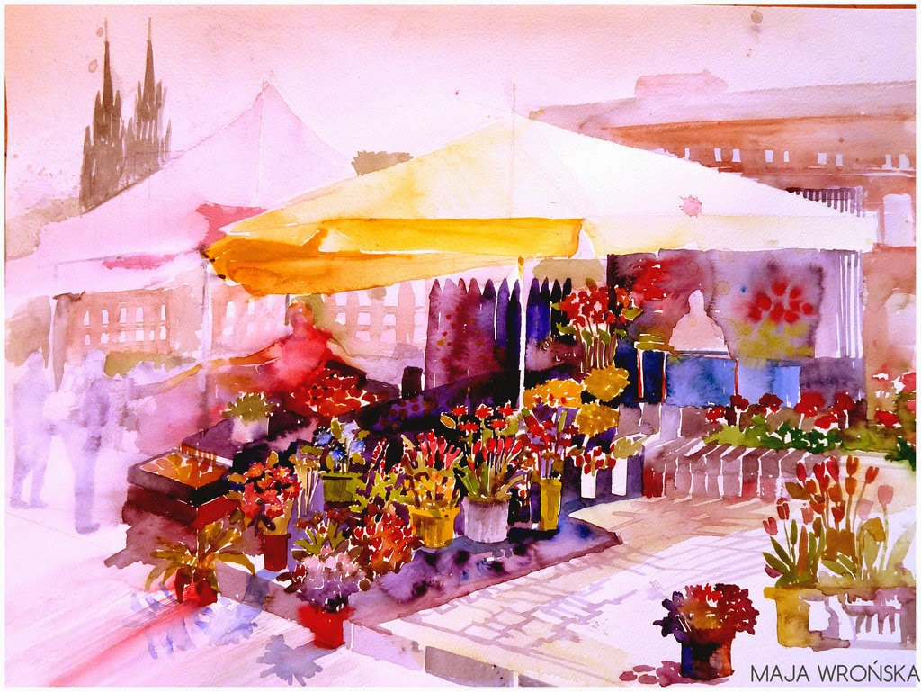

Slide 11


Slide 12
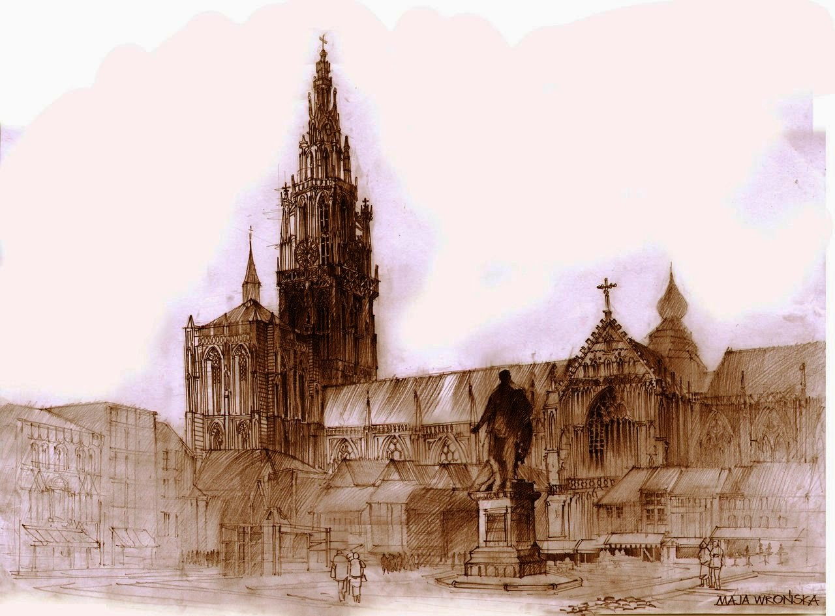

Slide 13
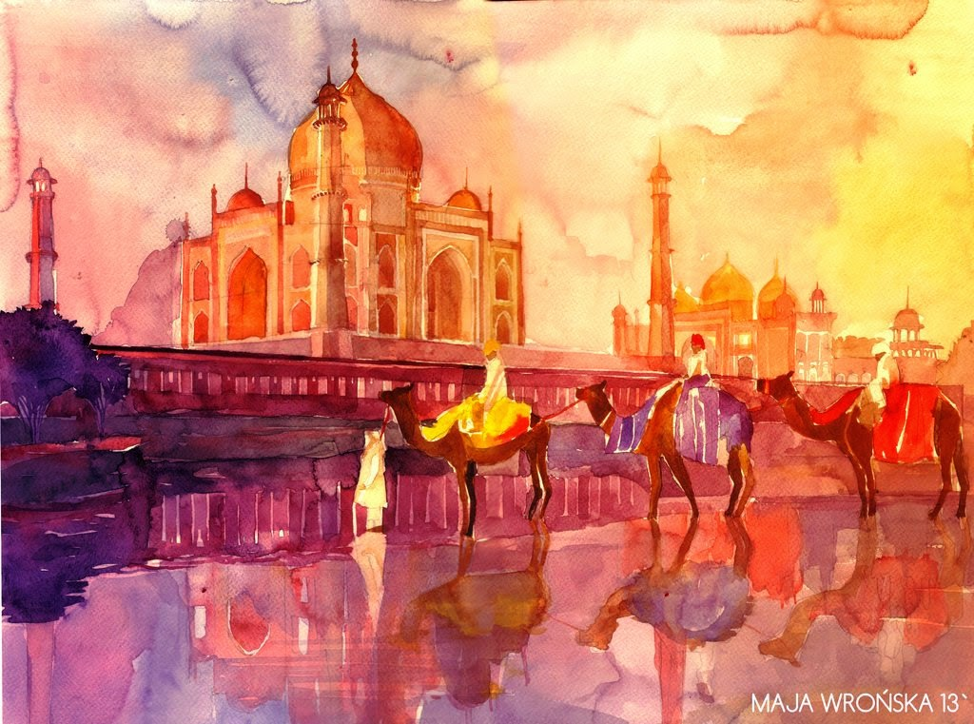

Slide 14
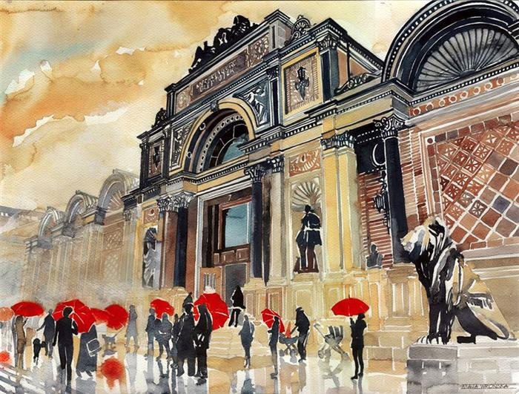

Slide 15
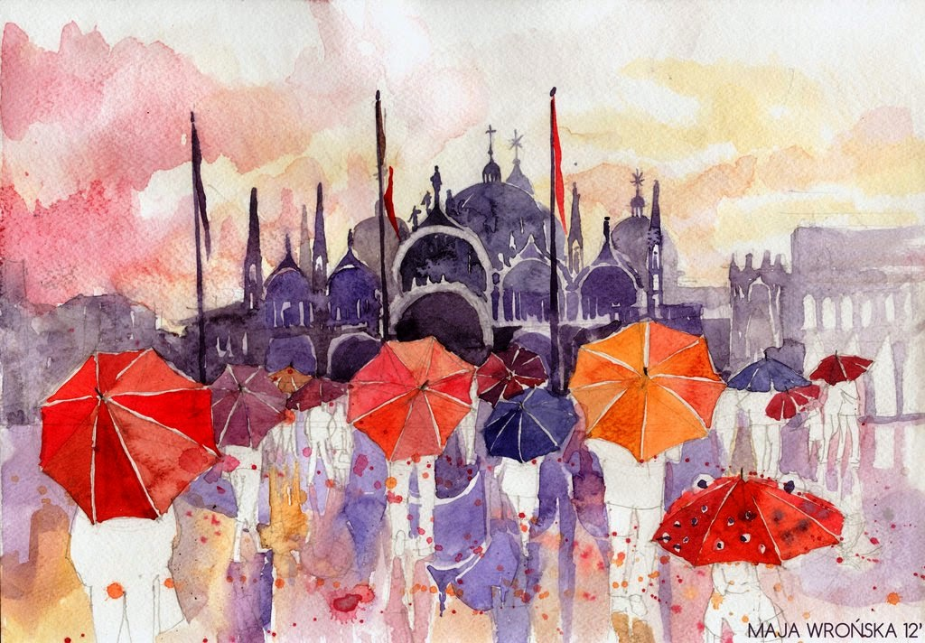

Slide 16
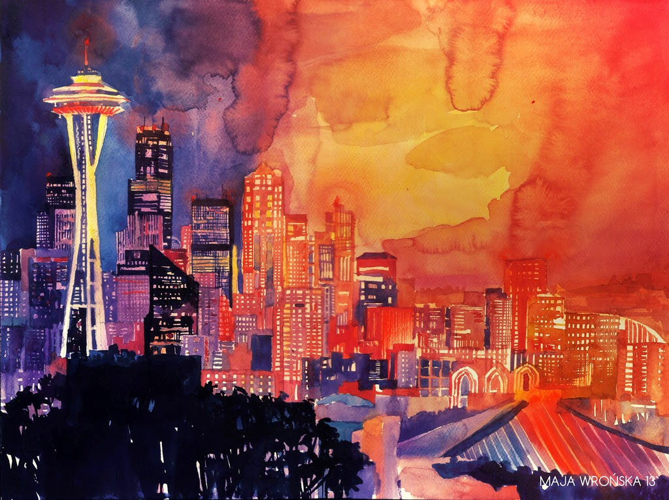

Slide 17
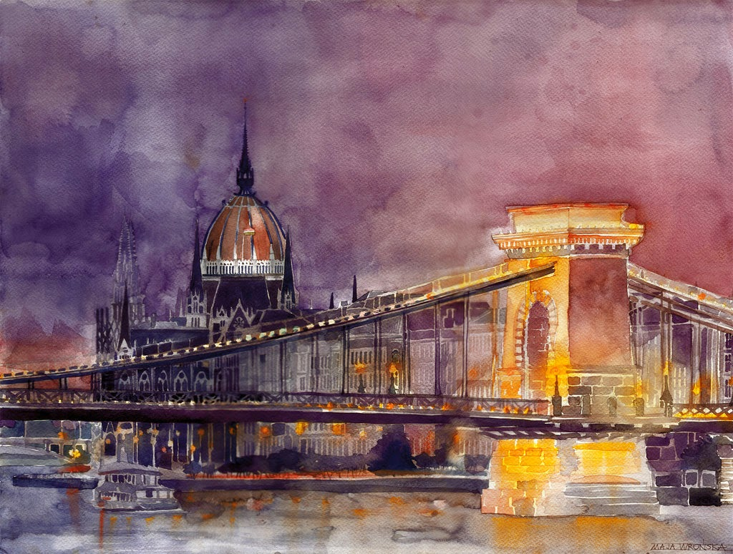

Slide 18
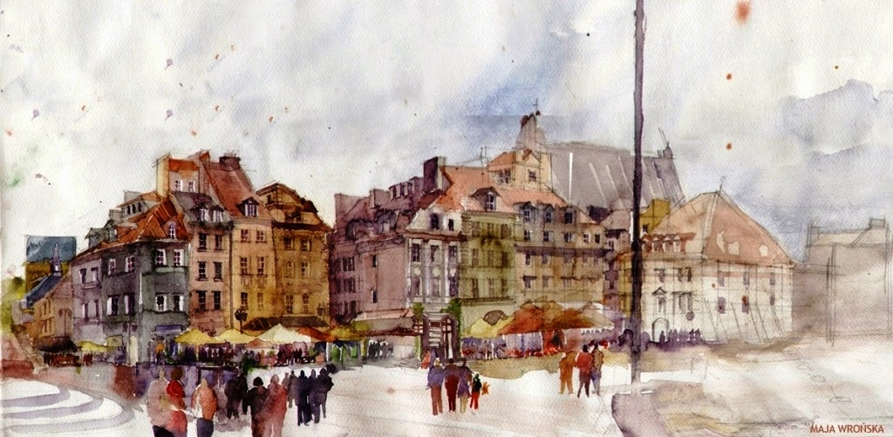

Slide 19
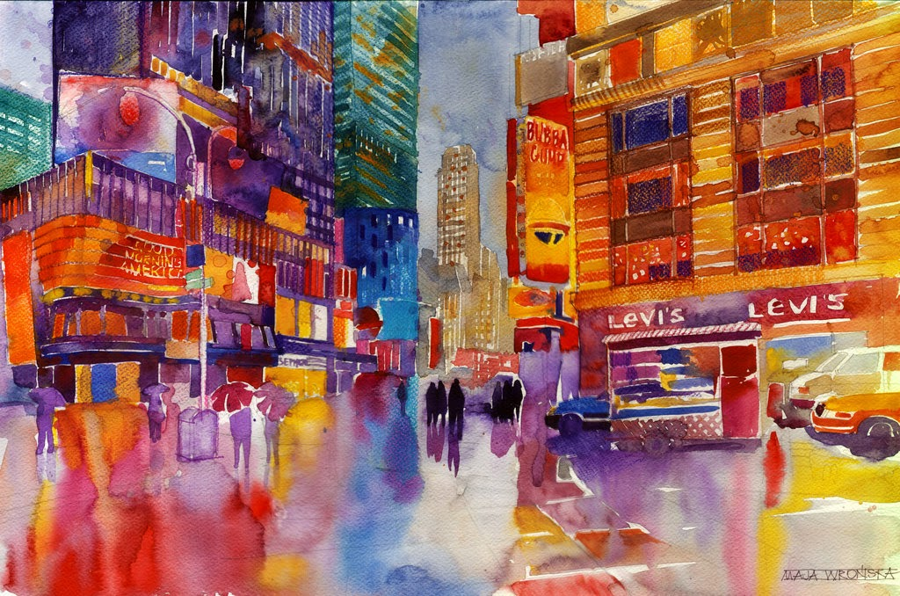

Slide 20
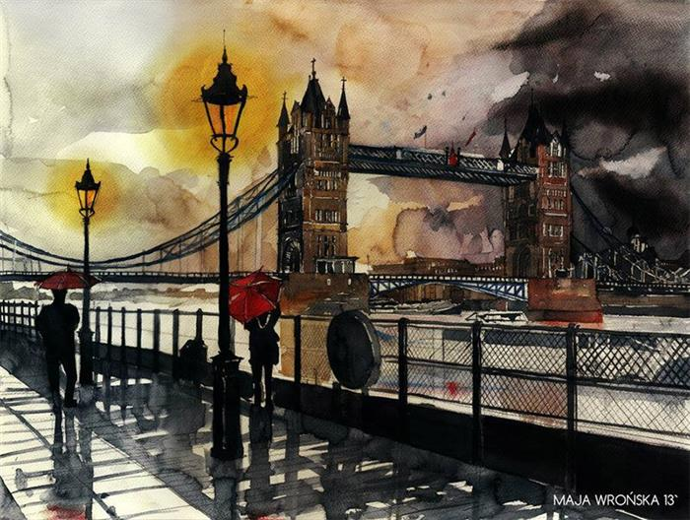

Slide 21
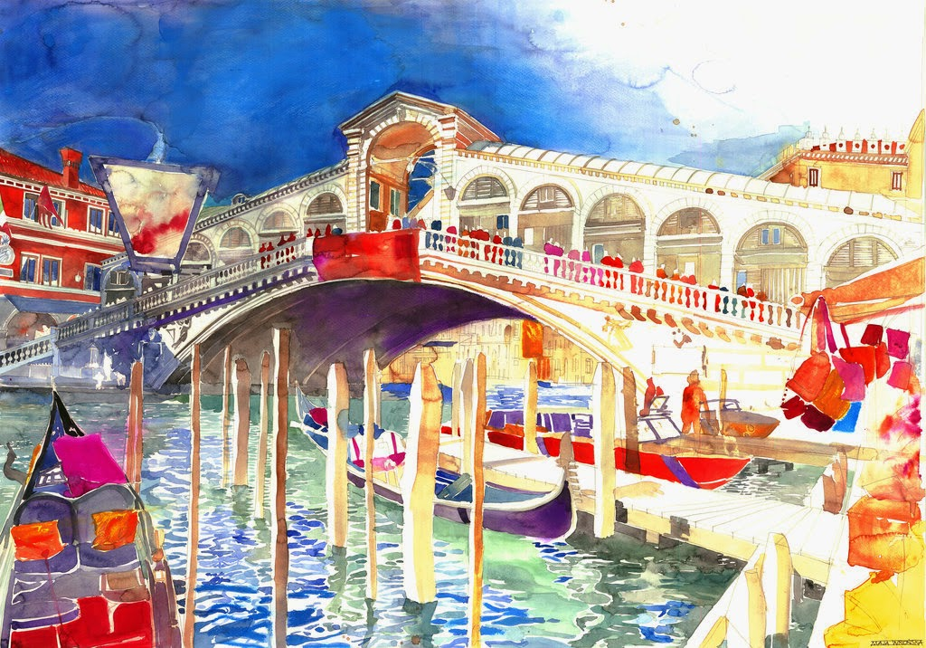

Slide 22
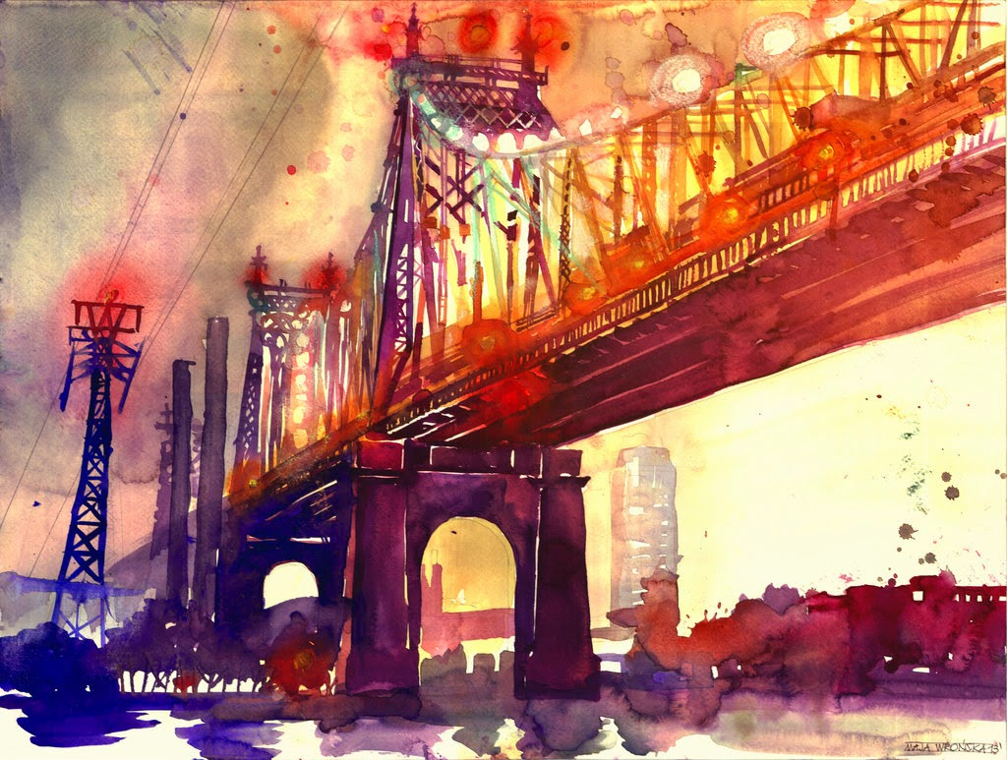

Slide 23
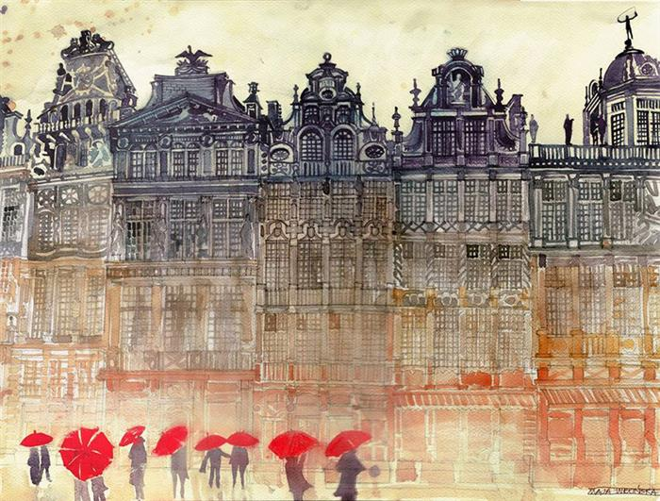

Texto /imagens: Internet
Música: Lucky Blond
Formatação: Bia Vasconcellos
bvbiavasconcellos@gmail.com
www.sergrasan.com/biajovaslides
www.youtube.com/user/bvbiavasconcellos/videos
BIAJOVA SLIDES
<&>
AMOR À VIDA

